Slide 1
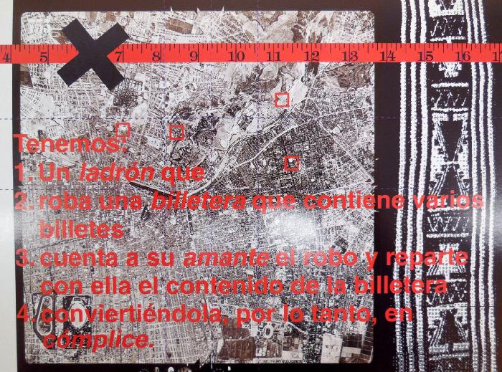
La Escuela de Santiago, La Ciudad de Santiago. Ya que asi me mirais, miradme al menos. 1994 (GD-O-0128)
Anverso de la postal, formato apaisado, se observa una fotografía aerogramétrica en blanco y negro sobre la cual se despliega un texto en letras rojas que se recortan sobre la imagen. Al rededor del texto, se despliegan pequeños cuadrados en rojo que destacan sectores dentro de la fotografía aérea. En la parte superior de la imagen se despliega una cinta métrica en color rojo y al extremo izquierdo, sobre el número 6 se observa una X en color negro. En el borde lateral derecho se despliega una imagen en blanco y negro de un textil con diseño geométrico. Reverso de la postal, se presenta el título de la exposición en una caja de texto negra y letras blancas y el nombre de la serie a la que corresponde la postal, en este caso La década de los 80. A continuación se despliega la ficha de la obra, con los datos originales del momento en que se monta en Galería Sur. Sobre el borde inferior del retiro de la postal se consigna el crédito del fondo que financió la obra.

Slide 2
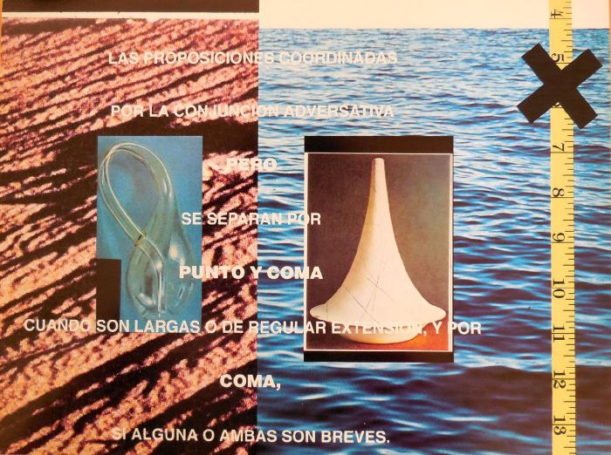
La Escuela de Santiago, Mesa De Trabajo. El Tratado del Entendimiento Humano. 1994 (GD-O-0127)
Anverso de la postal, formato apaisado, muestra a la izquierda una imagen a color del desierto y sobre esta una imagen de la botella de Klein. A la derecha, hay una imagen a color del mar, sobre el cual se presenta una imagen del embudo de Riemann. Sobre el mar, hacia el borde lateral derecho se despliega una cinta métrica de color amarillo que en su parte superior presenta la gráfica de una X en negro. Sobre ambas imágenes, al centro, se despliega un texto escrito en letras mayúsculas de color blanco Reverso de la postal, se presenta el título de la exposición en una caja de texto negra y letras blancas y el nombre de la serie a la que corresponde la postal, en este caso La Mesa de Trabajo. A continuación se despliega la ficha de la obra. Sobre el borde inferior del retiro de la postal se consigna el crédito del fondo que financió la obra.

Slide 3
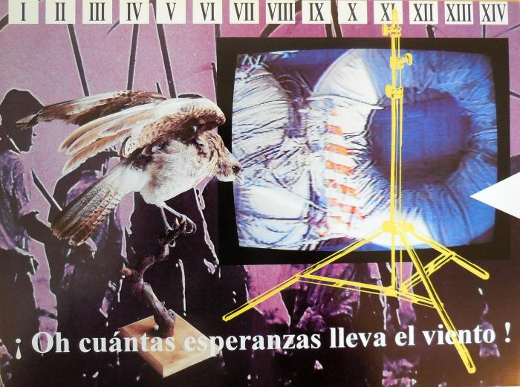
La Escuela de Santiago, La Decada de Los Noventa. El Padre de la Patria. 1994 (GD-O-0126)
Anverso de la postal, formato apaisado, muestra una superposición de imágenes recortadas. De fondo se observa un grupo de personas de pie. Solo a uno de ellos, el último, se le puede ver su rostro de perfil. A mano derecha se observa una pantalla de televisión con una imagen a color que pareciera ser una balsa o un salvavidas. Sobre esta imagen se identifica el dibujo en color amarillo de un trípode con sus patas abiertas. A la izquierda de la composición se identifica un ave embalsamada sobre una base que soporta una rama. En el borde superior se despliegan una sucesión de números romanos negros sobre fondo blanco, que van del I al XIV. En el borde inferior se despliega una exclamación escrita en letras blancas. Reverso de la postal, se presenta el título de la exposición en una caja de texto negra y letras blancas y el nombre de la serie a la que corresponde la postal, en este caso La década de los 90. A continuación se despliega la ficha de la obra, con los datos originales del momento en que se monta en La Bienal de La Habana. Sobre el borde inferior del retiro de la postal se consigna el crédito del fondo que financió la obra.

Slide 4
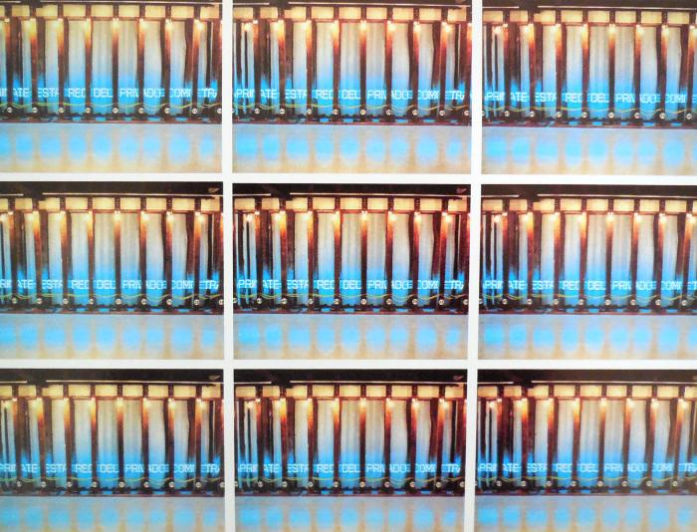
La Escuela de Santiago, La Decada de Los Ochenta. ¿Qué Hacer?. 1984 (GD-O-0125)
Anverso de la postal, formato apaisado, muestra nueve recuadros organizados en filas de 3, donde aparece un detalle de la obra y exposición ¿Qué hacer?, en la que se observan algunos de los alzaprimas de madera presentados con esa ocasión, con parte del texto en neón en su base. Reverso de la postal, se presenta el título de la exposición en una caja de texto negra y letras blancas y el nombre de la serie a la que corresponde la postal, en este caso La década de los 80. A continuación se despliega la ficha de la obra, con los datos originales del momento en que se monta en Galería Sur. Sobre el borde inferior del retiro de la postal se consigna el crédito del fondo que financió la obra.

